Slide 1

ACTIVIDAD 03 · ÁLBUM DE MODELOS UML, BLOQUE 3
Proyecto YAPU
Plataforma web progresiva para aprender quechua
Emmanuel Ponce Quiroga
Líder técnico y gobernanza de IA
Jhoel Álvaro Cruz Zurita
Arquitectura VPS y gestión de datos
Luis Mario Rocha Vela
Aseguramiento de la calidad y normas APA
Ingeniería de Software I · Docente: Ing. Jimmy Nataniel Requena Llorentty · UPDS, Santa Cruz · septiembre de 2026
Notes:
EMMANUEL (15 s). Buenos días, ingeniero Requena. Somos Emmanuel Ponce, Jhoel Cruz y Luis Mario Rocha, y les presentamos el Álbum de Modelos UML del Bloque 3 de YAPU, nuestra plataforma para aprender quechua.

Slide 2
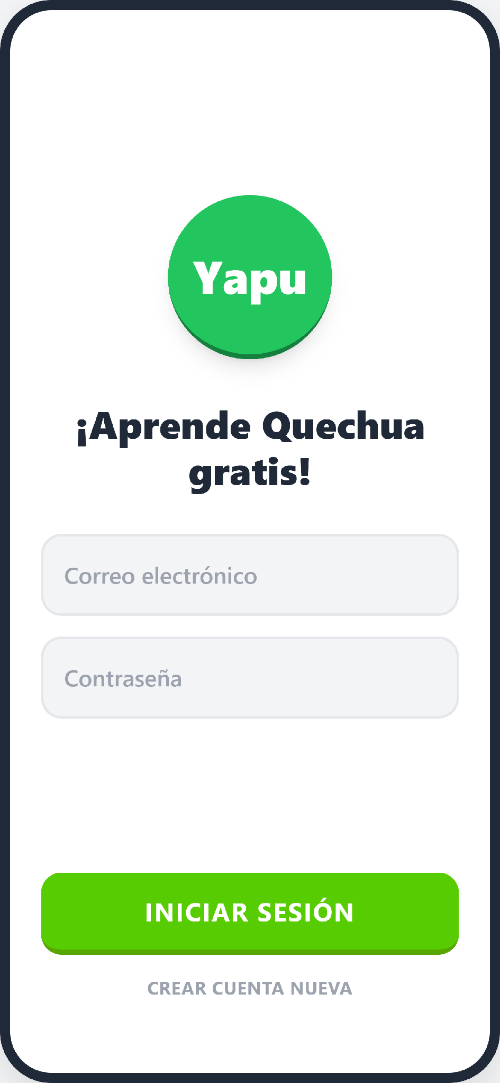
CONTEXTO
YAPU enseña quechua incluso sin internet
Problema: revitalizar el quechua en zonas donde la conexión es intermitente y los teléfonos son de gama baja.
Solución: una PWA, una app web que se instala y funciona sin conexión, con gamificación y un motor de IA determinista, sin LLM.
Objetivo del álbum: pasar de los requisitos del SRS (IEEE 830) a modelos listos para programar.
Figura 6a del álbum
YAPU · Álbum de Modelos UML, Bloque 3
2 / 7
Notes:
EMMANUEL (40 s). El problema que atacamos es la pérdida del quechua en comunidades de Chuquisaca donde la señal se corta seguido y los estudiantes usan teléfonos económicos. Nuestra respuesta es una PWA: una aplicación web que se instala como app y sigue funcionando sin conexión. Tiene lecciones, niveles y rachas para motivar, y un motor de IA determinista, es decir, basado en reglas y no en un modelo de lenguaje. El objetivo de este álbum fue tomar los requisitos que aprobamos en el SRS y convertirlos en modelos que el equipo ya puede programar.

Slide 3
METODOLOGÍA
Modelamos con especificaciones y diagramas como código
Spec-Driven Development: la especificación es la única fuente de verdad.
Diagramas como código en Mermaid, versionados en el repositorio con Git.
La IA propuso borradores y el equipo auditó cada uno (Anexo B, 9 decisiones).
1
2
3
4
Requisitos
→
IA + auditoría
→
Modelado
→
Prototipos
SRS IEEE 830 y observaciones de la docente de quechua
Borradores de IA revisados y corregidos por el equipo
15 figuras UML en Mermaid bajo IEEE 1016
5 pantallas móviles contrastadas con los casos de uso
YAPU · Álbum de Modelos UML, Bloque 3
3 / 7
Notes:
EMMANUEL (40 s). Trabajamos con desarrollo guiado por especificaciones: si algo cambia, primero se cambia el documento y después el código. Los 15 diagramas del álbum están escritos como código en Mermaid y guardados en el repositorio, así que cada cambio queda en el historial. Usamos IA para obtener borradores, pero ninguno pasó directo: el equipo revisó cada uno, y las nueve correcciones importantes están registradas en el Anexo B. El proceso fue este: requisitos, borrador con IA y auditoría, modelado y, al final, prototipos de pantalla.

Slide 4
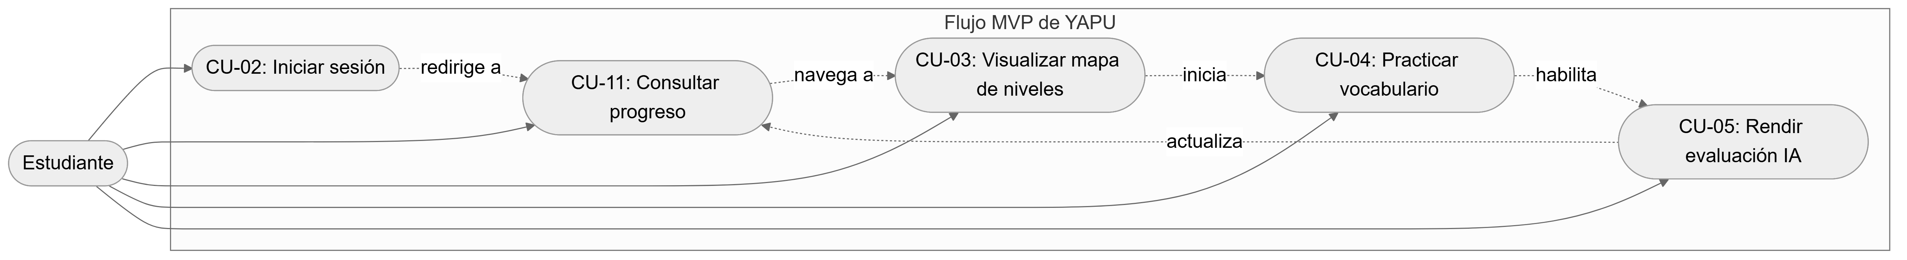
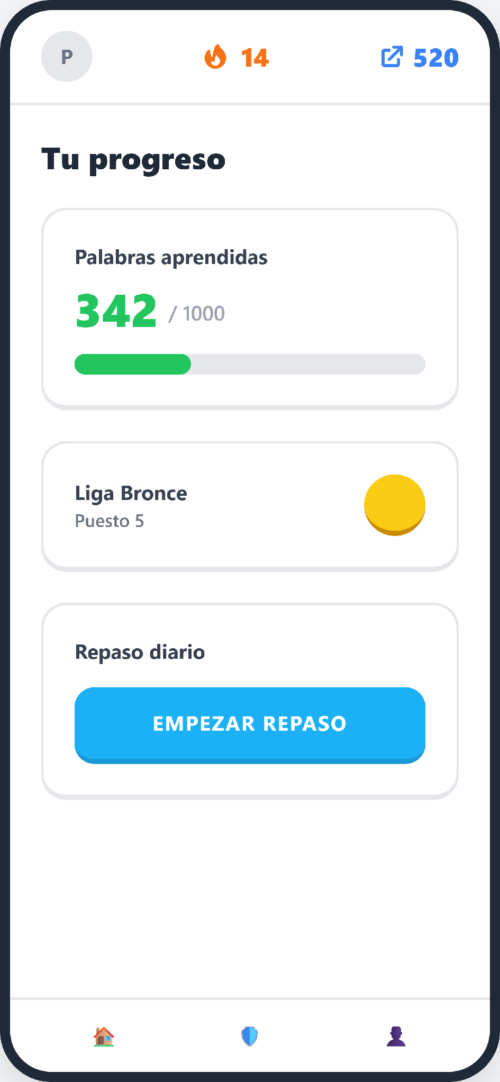
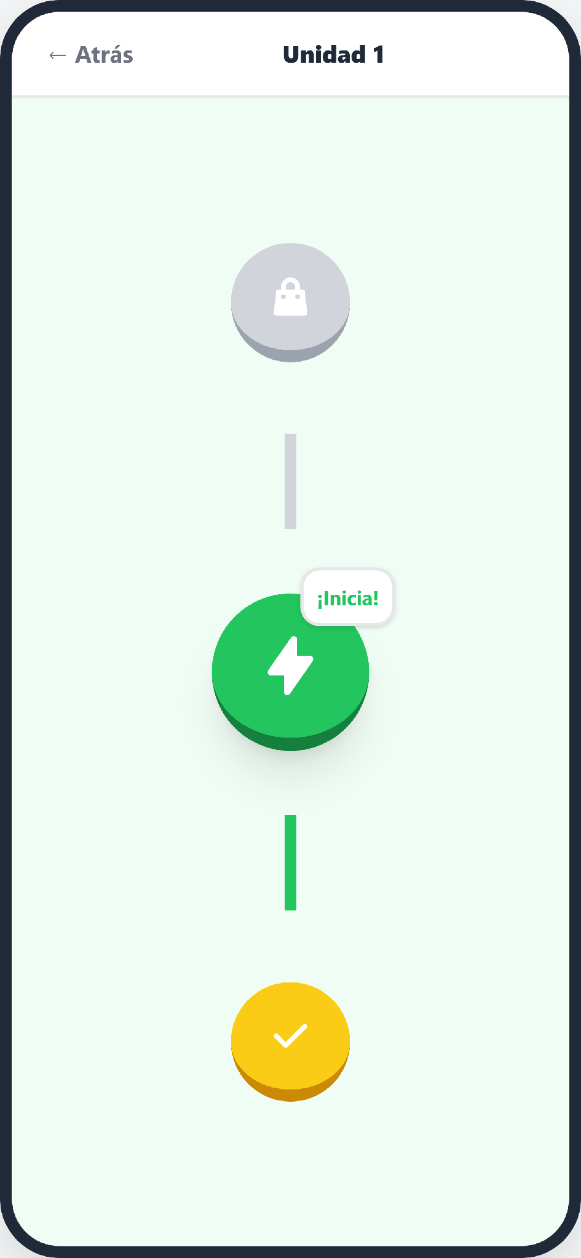
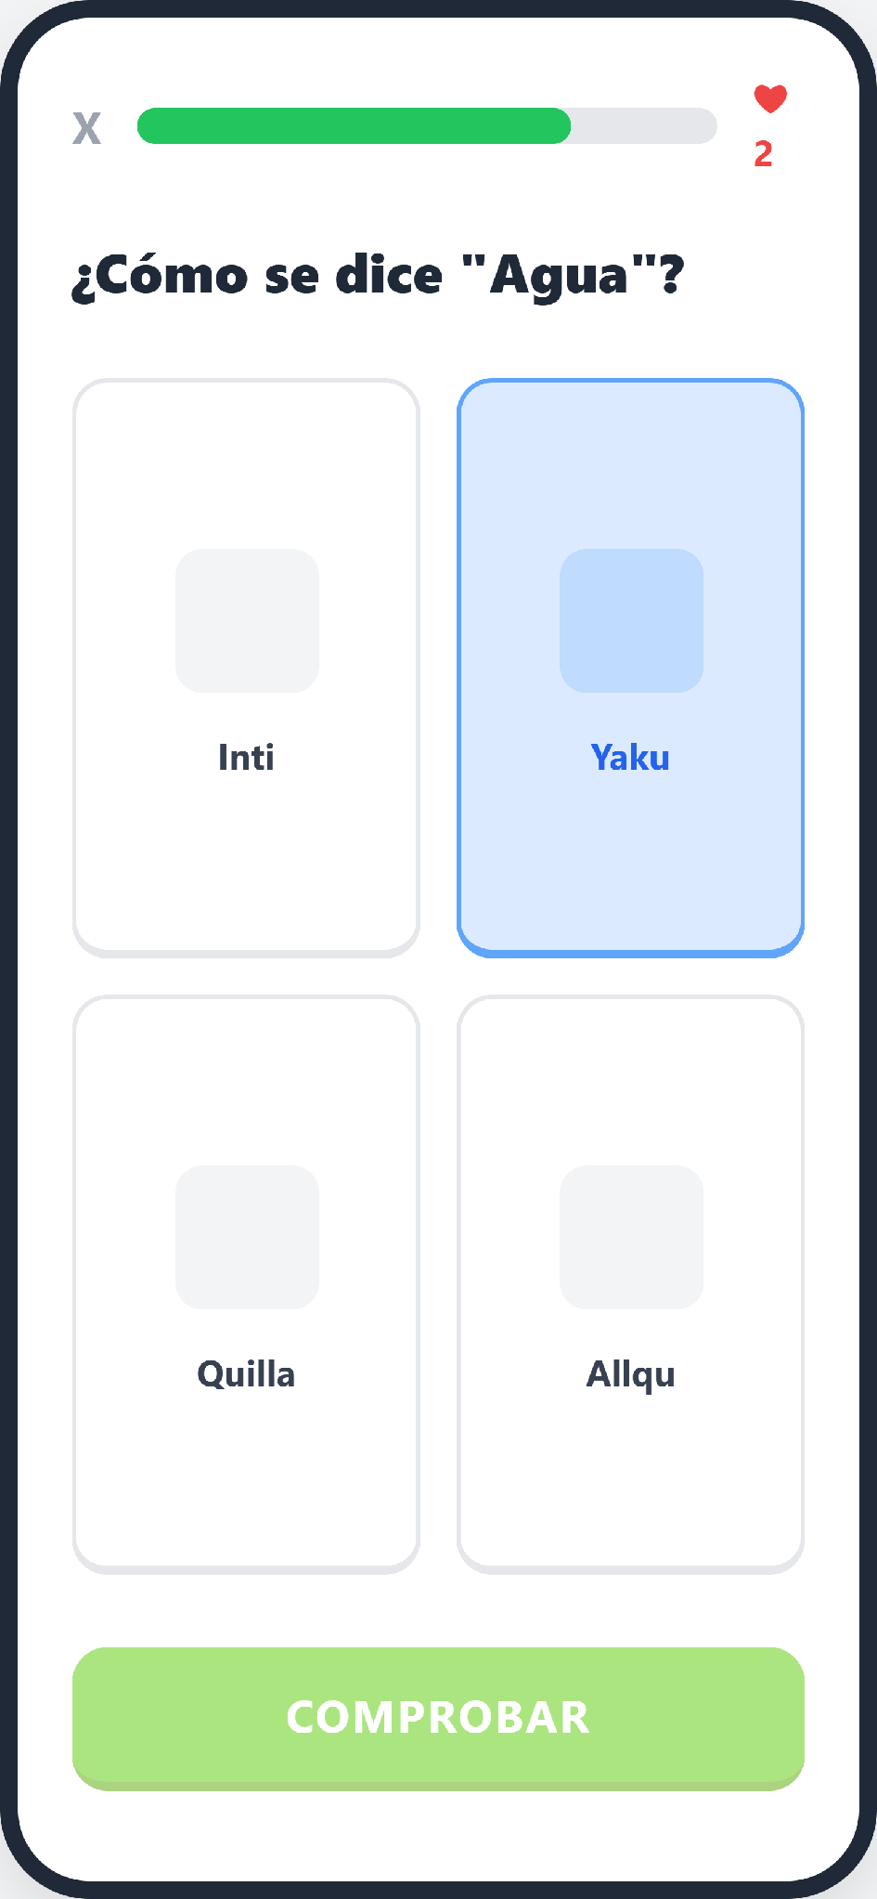
VISTA FUNCIONAL
El estudiante recorre 5 casos de uso, del login al tablero
Figura 3 del álbum: flujo de casos de uso del estudiante en el MVP
Iniciar sesión → Tablero → Mapa de niveles
→ Lección → Evaluación
Con 70 % o más se desbloquea el siguiente nivel
y el tablero se actualiza.
Tablero
Mapa de niveles
Evaluación
YAPU · Álbum de Modelos UML, Bloque 3
4 / 7
Notes:
LUIS MARIO (45 s). Para el MVP nos concentramos en el estudiante. Este es su recorrido: inicia sesión y llega a su tablero; desde ahí abre el mapa de niveles, entra a una lección de vocabulario y rinde la evaluación. La regla central es el 70 %: si el estudiante acierta 7 de 10 preguntas, se desbloquea el siguiente nivel y el tablero se actualiza. Si no llega, ve sus errores y puede reintentar con preguntas nuevas. Estas tres pantallas son parte de los prototipos: el tablero, el mapa con los niveles bloqueados y la evaluación de opción múltiple.

Slide 5
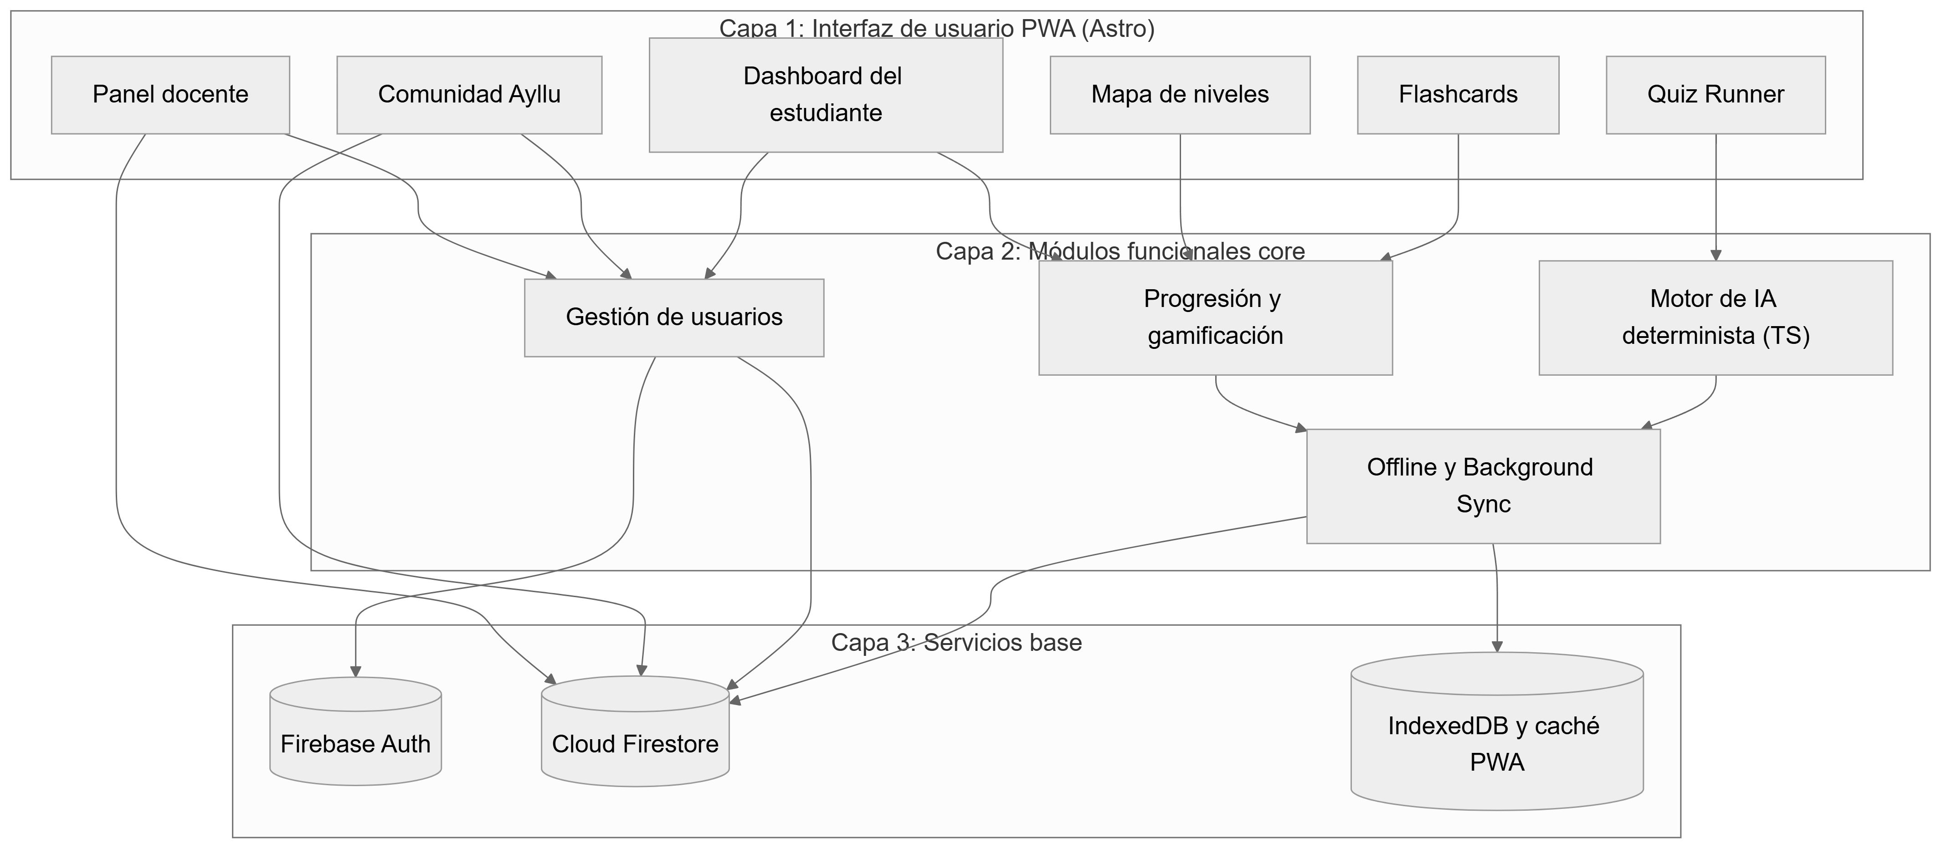
VISTA ESTRUCTURAL
La arquitectura se organiza en tres capas
Figura 11 del álbum: diagrama de módulos
1 · Interfaz PWA en Astro
Pantallas del estudiante, panel docente y comunidad Ayllu
2 · Módulos core
Usuarios, gamificación, motor de IA determinista y módulo offline
3 · Servicios base
Firebase Auth, Cloud Firestore e IndexedDB
Clase clave: Evaluation compone exactamente 10 Question (Figura 9).
YAPU · Álbum de Modelos UML, Bloque 3
5 / 7
Notes:
JHOEL (45 s). En la vista estructural, el sistema tiene tres capas. Arriba está la interfaz, hecha en Astro, con las pantallas del estudiante, el panel docente y la comunidad. En el medio están los módulos centrales: gestión de usuarios, gamificación, el motor de IA y el módulo que maneja el trabajo sin conexión. Abajo están los servicios: Firebase para autenticar, Firestore como base en la nube e IndexedDB como base dentro del teléfono. En el diagrama de clases, la relación clave es que una evaluación se compone de exactamente 10 preguntas: si la evaluación se descarta, sus preguntas desaparecen con ella.

Slide 6
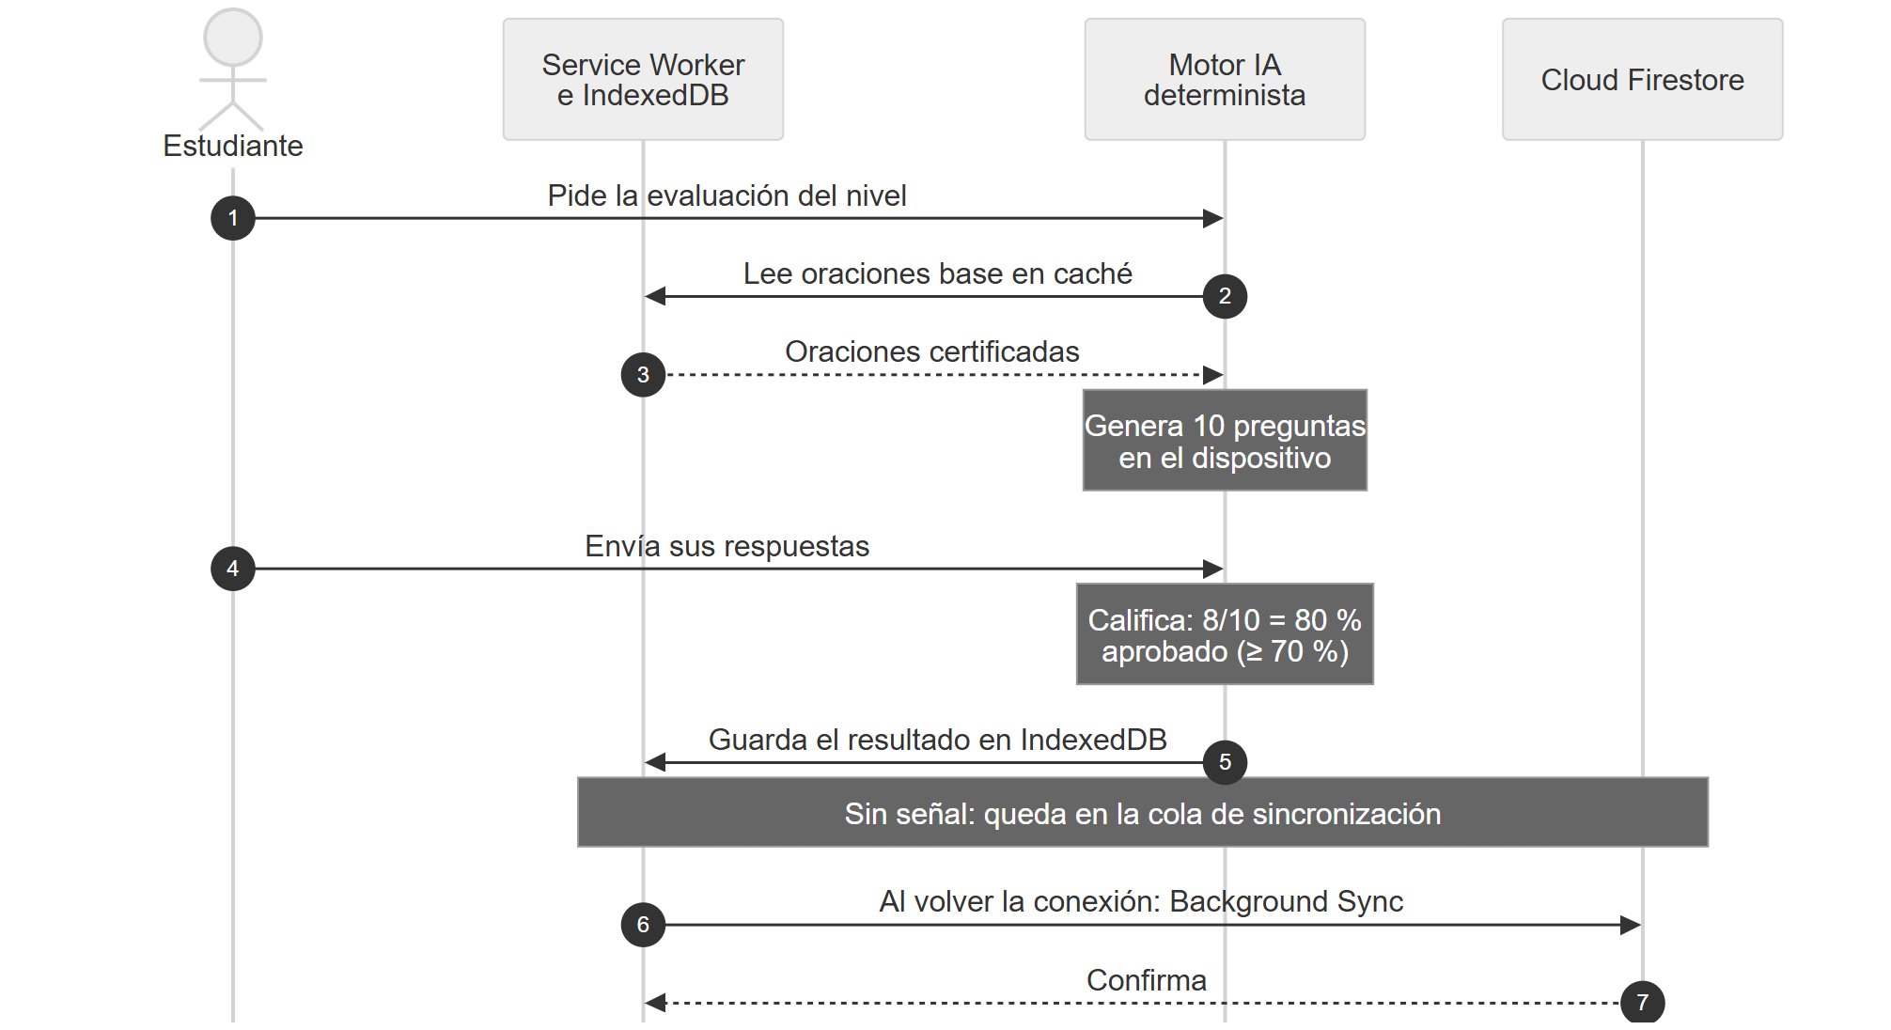
VISTA DINÁMICA
La evaluación se genera y se califica sin conexión
1
Se cargan las oraciones guardadas en caché.
2
El motor genera 10 preguntas en el dispositivo.
3
Se califica: 8 de 10, 80 %, aprobado.
4
Al volver la conexión, se sincroniza con Firestore.
DECISIÓN CLAVE
Sin LLM: costo de API cero, 100 % offline y ninguna alucinación.
Resumen de la Figura 12 del álbum (fases 3 a 5)
YAPU · Álbum de Modelos UML, Bloque 3
6 / 7
Notes:
JHOEL (50 s). Este es el flujo más importante del sistema. Uno: el motor lee las oraciones base que ya están guardadas en el teléfono. Dos: con ellas genera 10 preguntas ahí mismo, sin internet. Tres: califica las respuestas; por ejemplo, 8 de 10 es 80 %, aprobado. Cuatro: guarda el resultado en IndexedDB y, cuando vuelve la señal, lo sincroniza con Firestore en segundo plano. La decisión de fondo fue no usar un modelo de lenguaje como ChatGPT. Así el costo de API es cero, todo funciona sin conexión y el sistema no inventa palabras en quechua, porque solo usa oraciones que aprobaron docentes hablantes.

Slide 7
TRAZABILIDAD Y GOBERNANZA
Cada requisito está trazado y cada aporte de la IA, auditado
Requisito | Caso de uso | Clases y entidades | Módulo | Pantalla
RF-003 Niveles | CU-03 | NIVEL, PROGRESO_NIVEL | Progresión y gamificación | Mapa de niveles
RF-005 Evaluación IA | CU-05 | Evaluation, Question, DeterministicAIEngine | Motor de IA determinista | Evaluación
RF-009 Sin conexión | CU-09 | OfflineFirstEvaluationRepository | Offline y Background Sync | Todas
Extracto de la Tabla 7 del álbum (13 requisitos trazados)
AUDITORÍA AUD-09
La IA propuso calificar en la nube; el equipo devolvió el cálculo al dispositivo para que funcione sin conexión.
¿Preguntas?
El diseño está listo para implementarse y la autoría humana queda documentada.
YAPU · Álbum de Modelos UML, Bloque 3
7 / 7
Notes:
LUIS MARIO (45 s). Para asegurar que no quedara nada sin diseñar, armamos una matriz de trazabilidad. Aquí ven tres filas: cada requisito tiene su caso de uso, sus clases, su módulo y su pantalla. En el álbum están los 13 requisitos. Y un ejemplo de la auditoría de IA: la IA propuso calificar las evaluaciones en un servidor en la nube. Lo cambiamos para que la nota se calcule en el teléfono, porque si no, el estudiante sin señal no podría rendir. Con esto, el diseño está listo para implementarse y la autoría humana queda documentada. ¿Tienen alguna pregunta?

